Slide 1
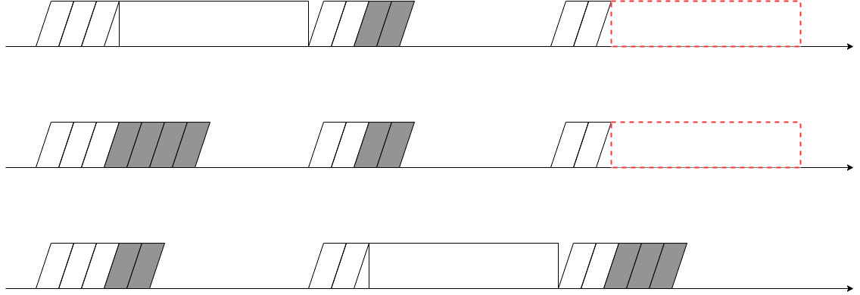
Packet
Conflict
Packet

Slide 2
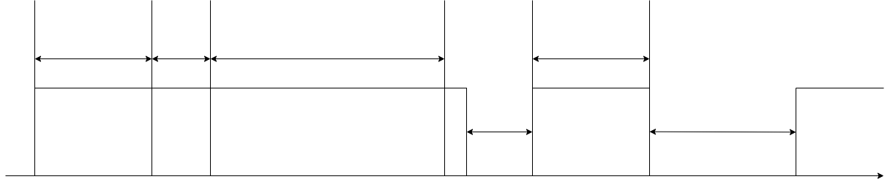
20 [μs]
24
[Byte]
1472 [Byte]
84 [Byte]
MAC
ヘッダー
F
C
S
SIFS
DIFS
Next
Frame
プリアンブル
UDPペイロード
ACK

